Slide 1


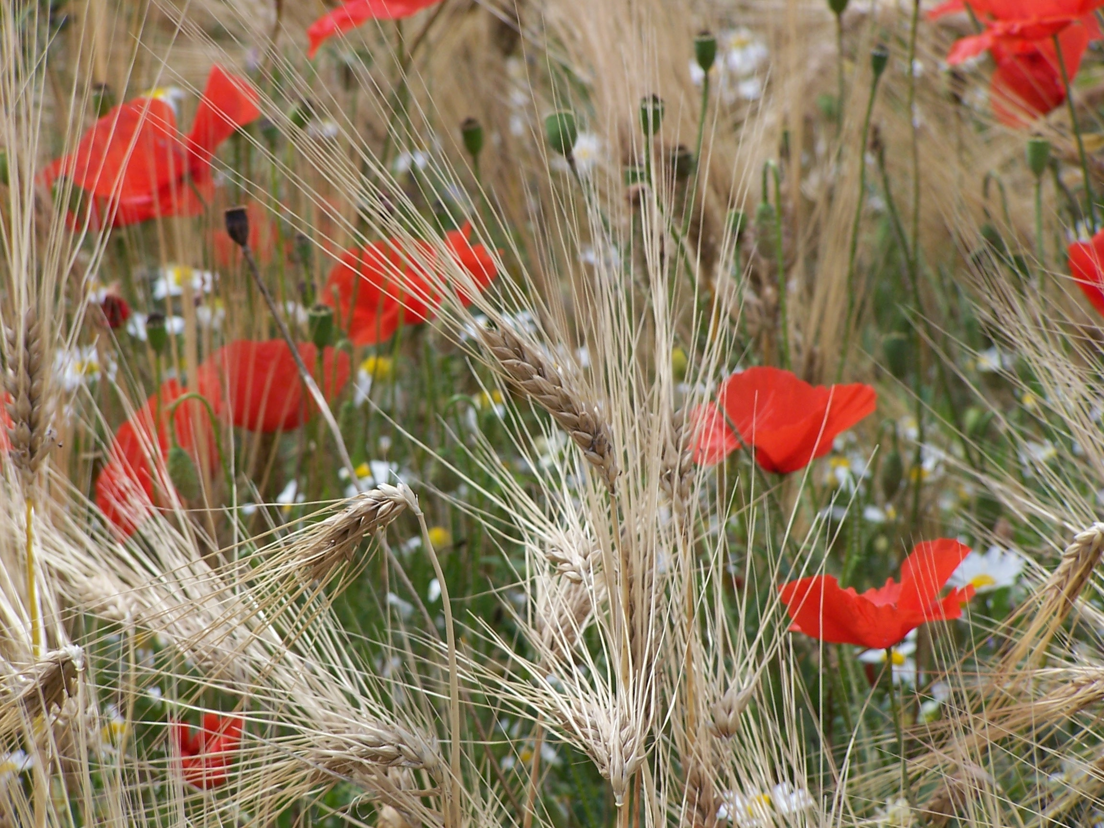
MÁSTER UNIVERSITARIO EN INVESTIGACIÓN ARQUEOLÓGICA
PROGRAMAS DE DOCTORADO EN HISTORIA Y ARQUEOLOGÍA Y EN ESTUDIOS DEL MUNDO ANTIGUO
CONFERENCIA CURSO ACADÉMICO 2023-2024
Agricultura y alimentación en el pasado: una aproximación desde la arqueobotánica
Leonor Peña Chocarro
Instituto de Historia del CSIC
Lunes 18 de marzo de 2024. 16:00 horas
Conferencia online con Google Meet
Enlace de la videollamada: https://meet.google.com/yvc-nhja-rno

